Slide 1
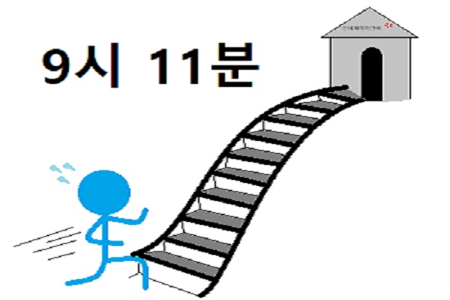
9시 11분
이세형

Slide 2
목차
프로젝트 주제
달성하고자 하는 목표
개발환경
프로젝트 진행방법
5. 코드 소개
6. 시연
7. 스스로평가

Slide 3
프로젝트 주제
학원에 늦지 않게 도착하는
주인공의 하루를 녹여낸 게임

Slide 4
2) 달성하고자 하는 목표
1. 객체에 대한 이해
2. 변수, 함수(메서드)의 재사용에 대한 이해
3. 기능 구현은 최대한 스스로의 힘으로
4. 로직보다 프로젝트 자체의 완성도에 중점을 두자

Slide 5



3) 개발환경
HTML
CSS
JavaScript

Slide 6
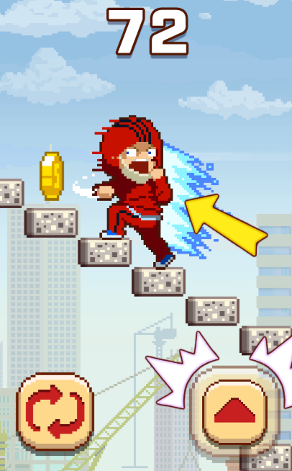
4) 프로젝트 진행
작업시간 : 약 1주
'움직이는 객체를 하나 만들어보자'
무한의 계단? 숏폼? 시간초!

Slide 7
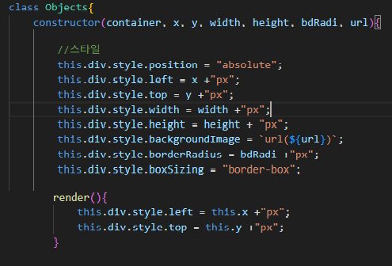
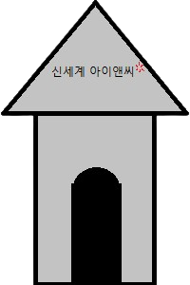


5) 코드소개
Url을 받아서 세가지 모양으로 표현

Slide 8
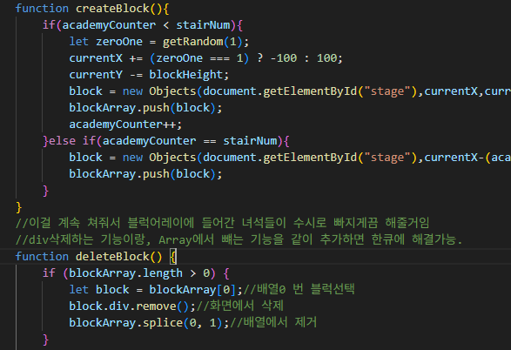
CreateBlock()
게임시작시 계단의 수 만큼
block 생성 및 Push
let ZeroOne
0 또는 1을 받아와서 좌우로
생성되는 블럭들에 랜덤성 부여​
DeleteBlock()
배열에 있는 0번째 block을 지움
나중에 blockArray.length == 0
일때 게임클리어

Slide 9
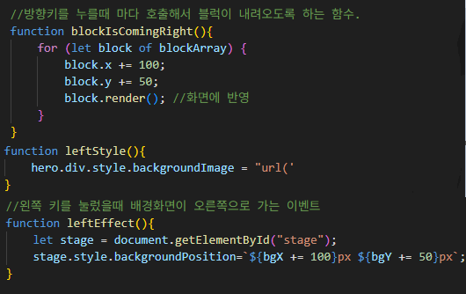


왼쪽 방향키를 누르면
blockRight()
버튼 누를때마다 반복문
배열안의 모든 블럭들이
오른쪽으로 한 칸 오도록 함
LeftEffect()
블럭들을 따라서 배경화면도
같이 움직이도록 설정

Slide 10
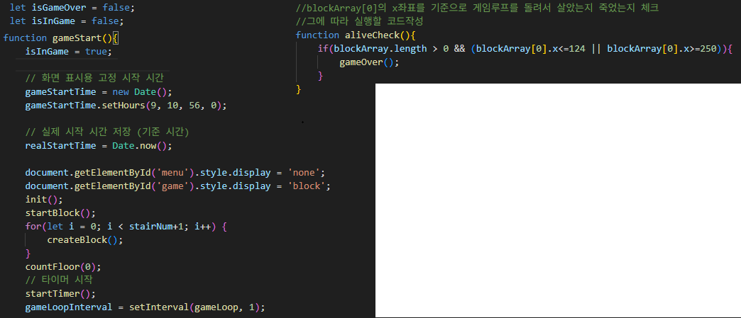
isGameOver, isInGame
플래그를 사용하여
게임이 시작되도록 함
초기화면 '게임시작 버튼에 적용'
aliveCheck()
이 함수를 setInterval()로 호출
block이 지정된 범위를 벗어나면 gameOver() 호출

Slide 11
6)시연
정식버전
타임오버 시연용
클리어화면 시연용

Slide 12
7)마치며
타이머 기능구현 미흡​
게임 리셋 기능 구현 미흡​
코드중복의 문제 발생

Slide 13
Q & A
들어주셔서 감사합니다

